Slide 1
Україна в геополітичних планах Російської. Німецької, Австро-Угорської імперій на зламі ХІХ-ХХ ст.

Slide 2
Логічне завдання
На основі пояснення учителя, скласти в зошиті опорний конспект теми

Slide 3
Україна стала об’єктом, а не рівноправним учасником міжнародних відносин, оскільки в період «довгого» XIX ст. українська нація була позбавлена власної державності. «Українську карту» у різний час намагалися розіграти Росія (яка вважала загарбані українські землі «своїми»), Німеччина та Австро-Угорщина. Менше опікувались «українським питанням» Велика Британія та Франція.

Slide 4
Робота з історичним джерелом
З виступу Ланселота Лоутона в палаті громад Великої Британії 29 травня 1935 р. (http://libarch.nmu.org.ua/bitstream/handle/Genofon
«Офіційна російська політика замовчувала або чинила перешкоди будь-яким згадкам про Україну за кордоном. Від середньовіччя до XVШ ст. Україна часто фігурувала в європейській літературі. Однак із другої половини ХІХ ст. Заходу належало забути, що існує або колись існував такий народ. Доля українців Галичини під австро-угорською владою теж не була щасливою, проте кращою, ніж у тих, хто опинився під владою самодержавної Росії… Кожна з цих великих держав, між яки¬ми була поділена Україна, підтримувала національний рух на території іншої. Зо¬крема, Росію стурбувало пробудження українського національного духу в Галичині. Її напівофіційні газети писали, що внаслідок цього дедалі важче придушувати національні змагання українців у самій Росії. А потім почалася лицемірна агітація за звільнення мільйонів українців, що стогнуть у Галичині під чужоземним ярмом. Фактом, не настільки широко відомим, як мало б бути, є те, що однією з причин світової війни був конфлікт між Росією та Австрією через українське питання».

Slide 5
Таким чином
Жодна з країн не переймалася визвольними прагненнями українців і не ба¬жала допомогти їм у боротьбі за відновлення власної держави. Росія, Німеччина й Австро-Угорщина використовували «українське питання» у власних цілях у дипломатичних розрахунках «великої політики».

Slide 6
В’ячеслав Липинський, український політичний діяч (Листи до братів хліборобів. Про ідею та організацію українського монархізму. Писані 1919-1926 рр. — Відень, 1926. — С. 98)
«Ніхто в Європі сильної та великої Української держави не бажає. Навпаки, є багато сил, що зацікавлені в тому, щоб ніякої України не було, або щоб вона була якнайслабша. Тому при відбудовуванні нашої державно-національної традиції. ми не тільки не можемо покладати надії на допомогу якоїсь «орієнтації», а навпаки мусимо бути готові, що різні зовнішні сили будуть нам у тому наскільки можливо заважати»

Slide 7
Україна — Росія
• Російська імперія розглядала окуповані українські землі як «власну» територію, населену «малоросами».
• Стратегічною метою політики щодо України було приєднання до укра¬їнських етнічних земель Галичини, Буковини й Закарпаття, які на межі XIX- ХХ ст. входили до складу Австро-Угорської монархії.
• Національний український рух, насамперед у Галичині, розглядався як загроза «цілісності» Російської імперії. Галичина вважалася епіцентром укра¬їнського «сепаратизму».
• Морально й матеріально підтримувала в Україні москфофільські настрої.
Насаджувала на українських землях Російську православну церкву, забороняла українську мову, проводила жорстку русифікацію з метою приду¬шення найменших проявів українського національного духу.

Slide 8
Україна — Німеччина
• Україна — один з етапів «походу на Схід» (Drang nach Osten); джерело забезпечення продуктами харчування (житниця Європи), багата на природні ресурси й сировину країна.
• Звільнення України з-під російської окупації було одним із кроків до створення «Серединної Європи» — союзу держав, у якому Німеччина була б економічним і політичним лідером.
• Припускала можливість виникнення після розпаду Російської імперії українського державного утворення, що перебувало б під впливом Німеччини.

Slide 9
Україна — Австро-Угорщина
• Україна цікавила Габсбурзьку монархію насамперед як сировинний і продовольчий ресурс.
• Змагалася з Росією за вплив у слов’янському світі.
• За сприятливої міжнародної ситуації готова була приєднати до Габс- бурзької монархії ще й Волинь і Поділля.
• Прагнула прихилити на свою сторону не лише галицьких українців, а й українців Наддніпрянщини («рутенів»).
• Активно підтримувала український рух за межами Австро-Угорської імперії. Як далекосяжна мета розглядалося навіть створення за австрійської підтримки «Великої України» аж до р. Дону.

Slide 10
Отже,
на межі ХІХ-ХХ ст. Україна посідала важливе місце в геополітичних планах Російської, Німецької та Австро-Угорської імперій. Усі три імперії пе¬реслідували корисливі цілі й сприймали українські землі як арену боротьби за власні імперські інтереси.

Slide 11
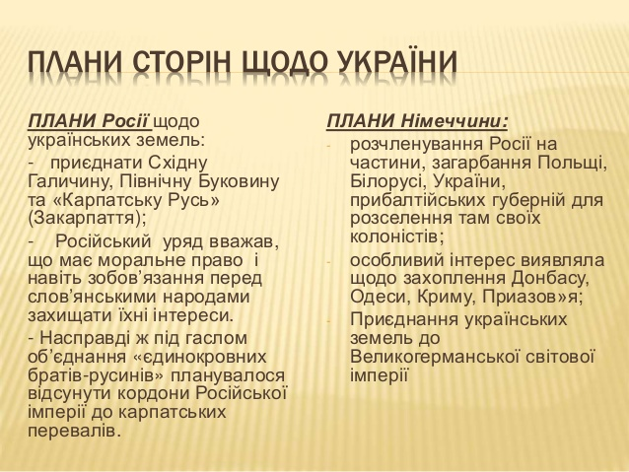

Slide 12
Домашнє завдання
Опрацювати конспект,
повторити §26

Slide 13
Виконати тестові завдання за посиланням
join.naurok.ua
Код доступу 1286178
Час виконання – 15 хв.

